Slide 2
Integritate
Rămânem constanți în angajamentul nostru de a face întotdeauna ceea ce trebuie, așa cum trebuie.
Declinarea responsabilității privind câștigurile:
Capacitatea de a câștiga venituri în baza Planului de compensare Isagenix depinde de mulți factori, inclusiv abilitățile de afaceri, sociale și de vânzări ale unui Asociat individual, ambiția și activitatea personală, disponibilitatea timpului și a resurselor financiare și accesul la o rețea largă de rude, prieteni și contacte de afaceri. Isagenix nu poate și nu garantează un anumit nivel de venit. Chiar și angajații care investesc mult timp, efort și fonduri personale pot să nu atingă un nivel de succes. Pentru câștigurile medii, accesați IsagenixEarnings.com.
Declinarea responsabilității privind pierderea în greutate:
Scăderea în greutate, câștigul muscular, stilul de viață și alte rezultate prezentate aici reflectă experiențele individuale excepționale ale Clientului Isagenix și nu trebuie interpretate ca fiind tipice sau medii. Rezultatele variază în funcție de efortul individual, compoziția corpului, tiparele de alimentație, timpul, exercițiile fizice și alți factori, cum ar fi structura genetică și fiziologică.
Declinarea responsabilității privind siguranța:
Dacă sunteți însărcinată, alăptați, diabetică, luați medicamente, aveți o afecțiune medicală sau începeți un program de control al greutății, consultați-vă medicul înainte de a utiliza produsele Isagenix sau de a face orice alte modificări ale regimului alimentar. Întrerupeți utilizarea dacă apar reacții adverse.
Clubul Isagenix Legacy:
Un membru al Isagenix Legacy Club este un asociat independent căruia Isagenix i-a plătit un total brut de 1 milion USD sau mai mult de când s-a alăturat Isagenix. Câștigurile reflectă sumele brute, care nu includ cheltuieli de afaceri.
Informații numai pentru scopuri generale:
Informațiile furnizate în această prezentare și pe toate publicațiile, ambalajele și etichetele sunt exclusiv în scopuri generale și sunt concepute pentru a vă ajuta să luați decizii informate cu privire la sănătatea dvs. Acestea nu sunt destinate să înlocuiască recomandările medicului sau ale profesionistului din domeniul sănătății.

Slide 3


Cum funcționează Isagenix
Menținere sănătoasă a mușchilor
Apetit bine gestionat = scădere sustenabilă în greutate
Stare optimă a nutriției
Un sistem de nutriție dovedit care combină controlul caloriilor și postul alimentar intermitent cu hrănirea completă...

Slide 4
Produsele noastre de bază

Slide 5
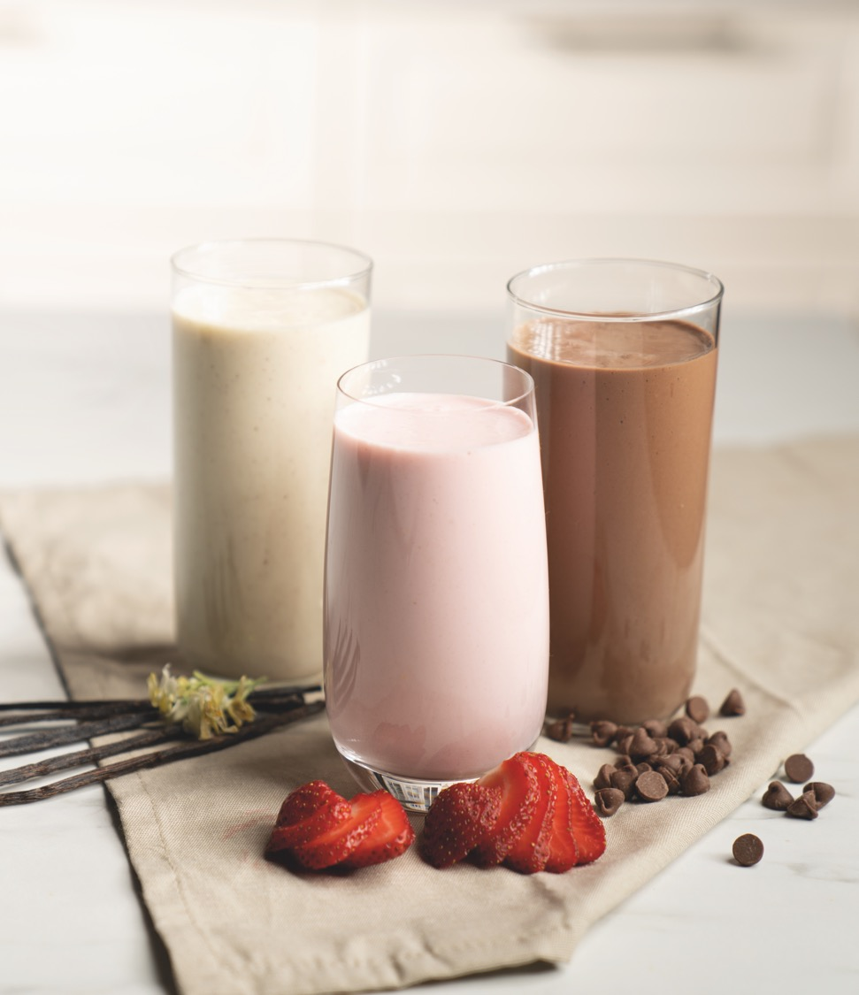
IsaLean™ Shake
Nutriție maximă. Fără calorii goale. O masă perfect echilibrată, plină de nutrienți esențiali și cu un gust bun. Unele lucruri sunt suficient de bune pentru a fi adevărate.
Aspect suplu. 24 de grame de proteine pentru a construi mușchi supli și pentru a menține senzația de sațietate mai mult timp.
Convenabil și complet. O masă nutritivă, cu echilibrul corect de proteine, grăsimi bune și carbohidrați. Diferența? Această masă poate fi preparată în câteva secunde.
Fără calorii goale. Bunătate pură, nutritivă, cu doar 240 de calorii.
Mănâncă curat. De ce să folosim arome, coloranți sau îndulcitori artificiali?
Lactate mai bune. Proteină din zer nedenaturată de la vacile fericite, fără hormoni, crescute pe pășune.

Slide 6
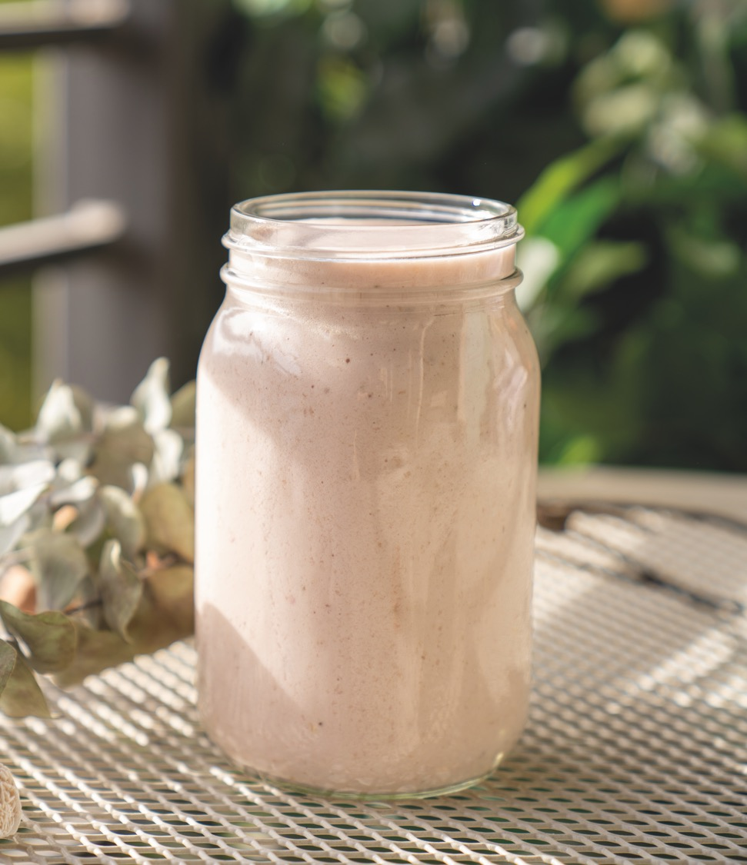
Shake IsaLean™ pe bază de plante
Nutriție maximă. Fără calorii goale. O masă perfect echilibrată, plină de nutrienți esențiali și cu un gust bun.
Aspect suplu. 24 de grame de proteine pe bază de plante pentru a construi mușchi supli și pentru a menține senzația de sațietate mai mult timp.
Convenabil și complet. O masă nutritivă cu echilibrul corect de proteine, grăsimi sănătoase și carbohidrați. Diferența? Această masă poate fi preparată în câteva secunde.
Potrivit pentru vegani. Cu proteine din orez brun și mazăre integrală, este benefic pentru tine și pentru planetă.
Fără calorii goale. Bunătate pură, nutritivă, cu doar 250 de calorii.
Mănâncă curat. De ce să folosim arome, coloranți sau îndulcitori artificiali?

Slide 7
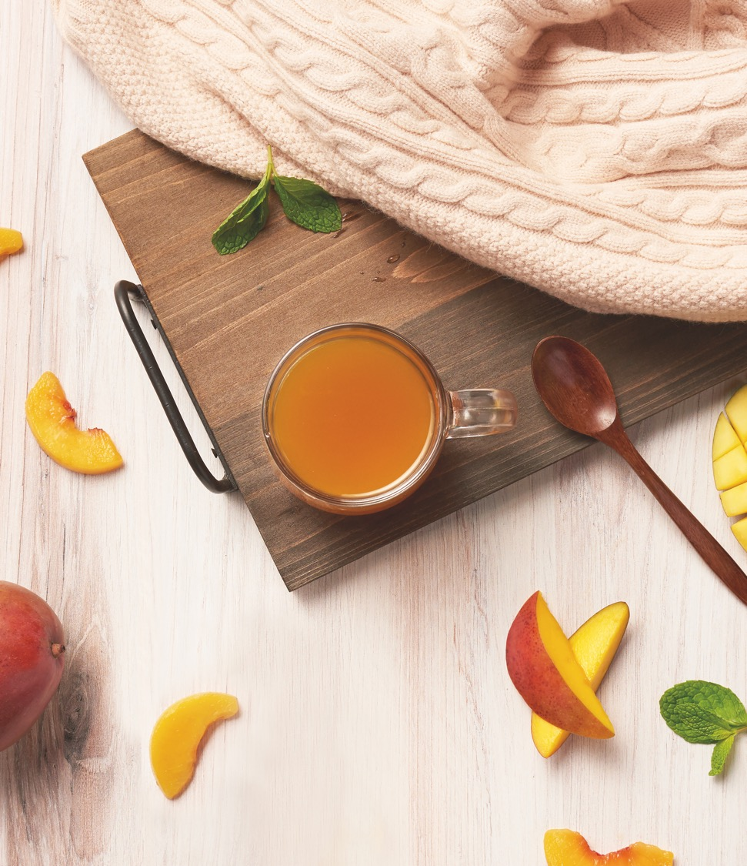
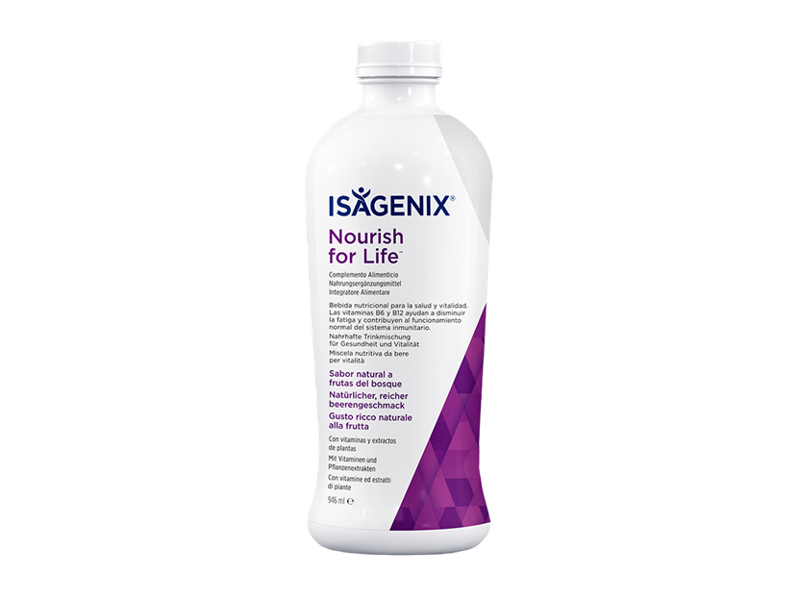
Nourish For Life™
Consumă în zilele cu post alimentar (sau în orice zi) o băutură hrănitoare compusă dintr-un amestec sinergic de plante pentru a te ajuta să-ți ofere energie. Te gândești că postul intermitent nu este pentru tine? Mai gândește-te.
Tovarășul zilei de curățare. Încerci doar să treci printr-o zi de post? Ești pe cale să faci din ziua de post cea mai bună zi, cu cantități bine calculate de nutrienți pentru a-ți oferi energie și concentrare.
Echipa de superalimente. Mentă, aloe vera, turmeric, rădăcină de lemn dulce, afine, ashwagandha și ginseng siberian pentru a-ți alimenta postul.
Susține-ți sistemul de dezintoxicare. Un amestec calculat de vitamine B hrănitoare, plante active biologic și arome funcționale.
Zilele de post alimentar nu sunt pentru tine? Încearcă în schimb curățarea zilnică și bea Nourish for Life în fiecare zi pentru a culege beneficiile botanice.
Eroi ai aromei. Acum, cea mai dificilă parte a Curățării este alegerea aromei. Mango și piersică? Fructe de pădure naturale bogate? Lupta delicioasă este reală.

Slide 8
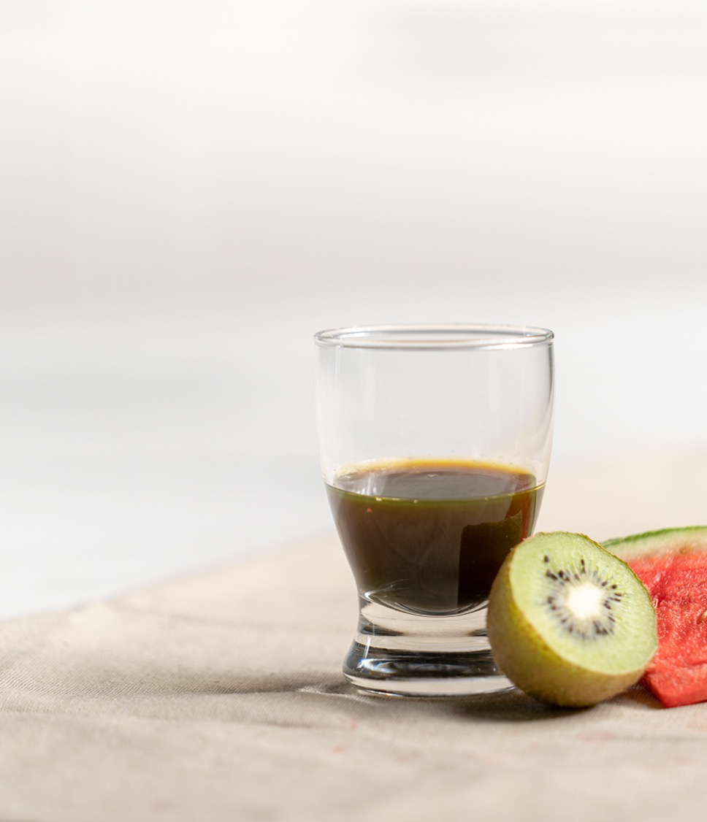
Ionix® Supreme
Numim Ionix® Supreme „Răspunsul Mamei Natură pentru starea de bine”. Obține tot ce este mai bun din plantele ei și din ingredientele dorite care au fost folosite timp de secole pentru a te ajuta să te concentrezi și să îți cucerești ziua. Mulțumește-i ei, nu nouă, pentru acest elixir botanic bogat în nutrienți.
Adaptează-te în mod natural. Un amestec unic de plante puternice precum floarea de hibiscus, goji, schisandra și ginseng siberian.
Ales cu grijă. Fiecare ingredient botanic dorit a fost ales pentru rolul său în susținerea performanței fizice și mentale
Bazat pe cercetări. S-a constatat că plantele unice ajută la normalizarea funcțiilor corpului în condiții de stres, ajută la îmbunătățirea performanței noastre mentale și fizice și reduc oboseala atunci când sunt consumate zilnic.
Ingrediente cunoscute de multă vreme. Derivat din plante care au fost utilizate timp de secole în medicina ayurvedică și medicina tradițională chineză.

Slide 9
Gustări sănătoase

Slide 10
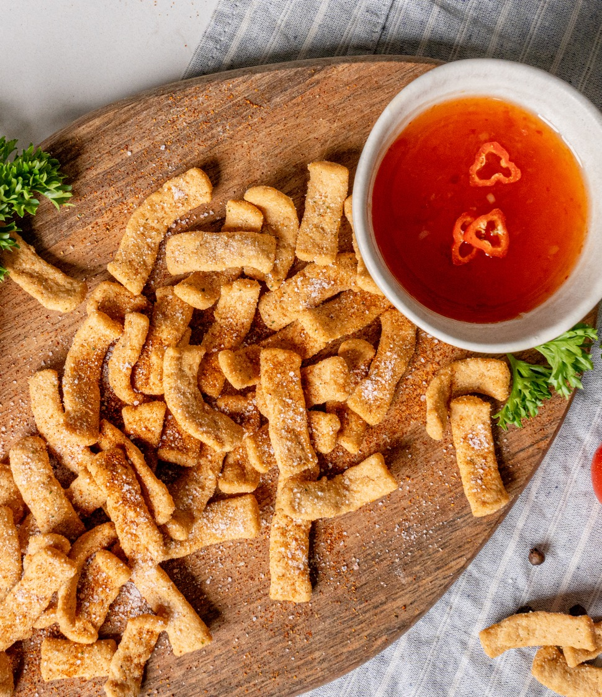
Harvest Thins™
Incredibil, crocant, irezistibil. Această gustare este bogată în proteine pentru o energie de lungă durată. Așadar, data viitoare când încep poftele, ia-ți aroma preferată de Thins™ pentru o gustare când te afli în deplasare care este la fel de gustoasă pe cât este de nutritivă.
Salvarea momentului pentru gustare. 100 de calorii, ambalate individual și pregătite atunci când ești și tu.
Satisface-ți pofta cu 11 grame de proteine în fiecare pungă pentru a te simți mai plin(ă) pentru mai mult timp.
Continuă să te miști. Grăsimi bune, carbohidrați și multe proteine pentru un plus de energie.
Pe bază de plante. Ceva care să se potrivească fiecărui stil de viață.

Slide 11
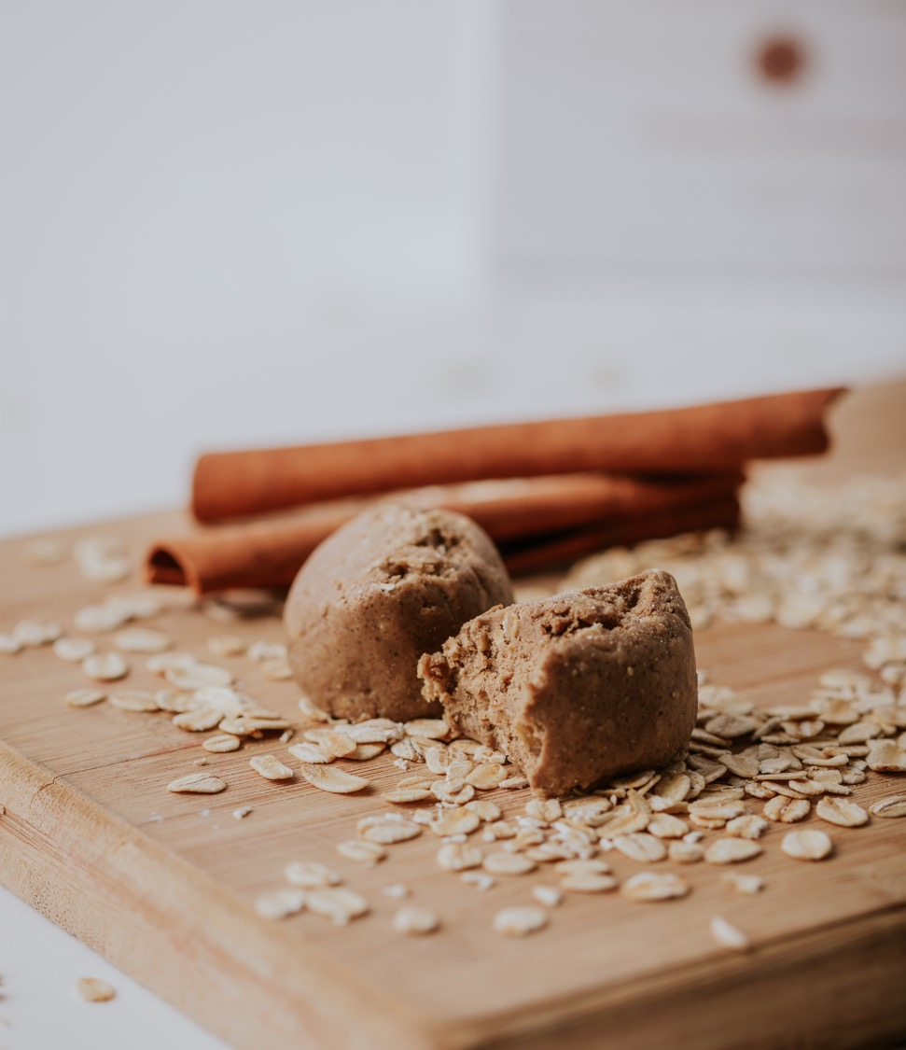
Snack Bites
Viața este prea scurtă pentru a rata gustările grozave, în special cele care sunt foarte satisfăcătoare și produse din ingrediente nutritive. Cauți ceva care să aibă un gust excelent și să satisfacă poftele? Nu este prea frumos pentru a fi adevărat - este Snack Bites.
Control total. Ambalat individual pentru a îndepărta puterea voinței din gustare.
Satisfacție dulce. O nutriție bună ar trebui să aibă un gust bun și să ofere o senzație plăcută
Gustări într-un mod mai inteligent, nu mai greu. 5 grame de proteine pentru a te menține mai plin(ă), mai mult timp
Accelerază progresul zilei de post. Post intermitent prietenos
Scapă de stres, nu de gustări. 110 calorii la fiecare mușcătură.

Slide 12
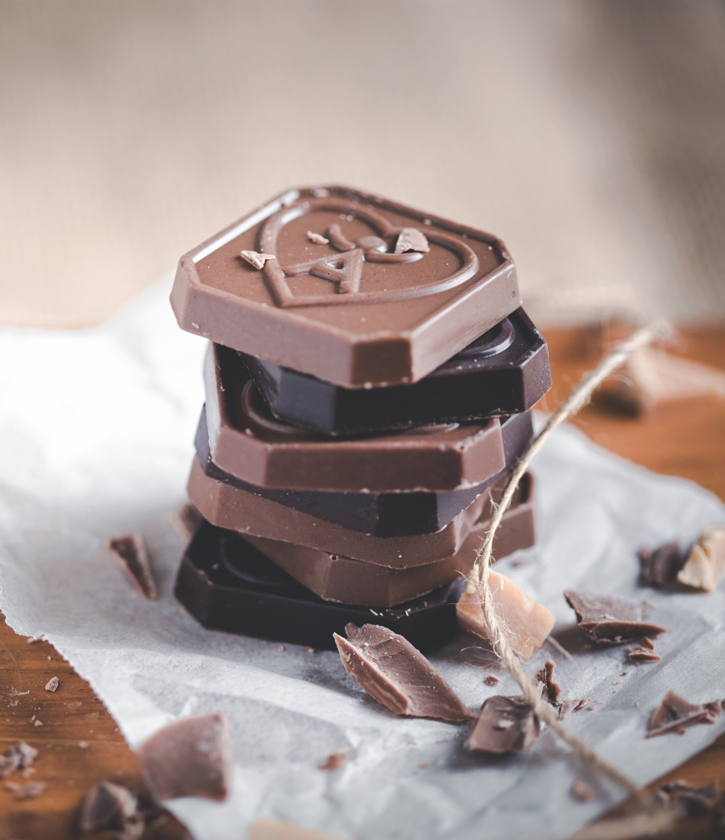
IsaDelight™
Ciocolata este esențială. De ce să pretindeți altfel? Este timpul să renunți la dieta de privare și să cedezi la preparate delicioase. Din fericire, IsaDelights(™) sunt tipul corect de delicios — tipul care are o bunătate ascunsă în interior, astfel încât să puteți rămâne pe drumul cel bun și să vă răsfățați cu una dintre cele mai mari bucurii ale vieții.
Ciocolată fără vină, cu ingrediente bune.
Ciocolată ambalată individual, care conține ceai verde, aminoacizi, antioxidanți și vitamine B. Doar 60 calorii pe pătrățică.
Mai mult decât ciocolată, cu beneficiile suplimentare ale ceaiului verde, aminoacizilor și vitaminelor B pentru a reduce pofta de mâncare.
Perfectă ca gustare între mese, un răsfăț dulce după masă și poți chiar să ai IsaDelights în ziua curățirii.

Slide 13
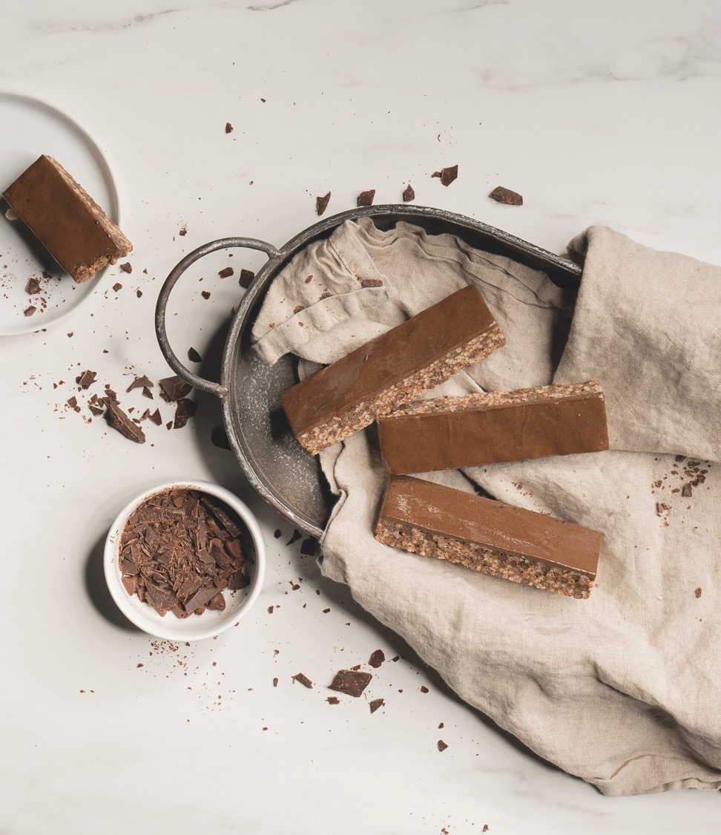
Whole Blend IsaLean™ Bar
Sub un exterior indulgent, fiecare bară ascunde un amestec de legume organice integrale, mai puțin de 1 gram de zahăr adăugat și este echilibrată nutrițional. Da, nici nouă nu ne vine să credem.
Echilibrată nutrițional. Un amestec de proteine, carbohidrați complecși, grăsimi sănătoase, vitamine și minerale în doar 222 calorii. Legume ascunse. Vitamine și minerale dintr-un amestec de legume organice integrale, de broccoli, spanac, kale, chlorella, cartof dulce și ciuperci maitake. Arăți suplu. 20 de grame de zer și proteină din lapte care să te ajute să te simți plin/ă între mese sau după ce ai fost la sală.
Dulce în mod natural. Așteaptă-te ca papilele gustative să creadă altceva, dar este mai puțin de 1 gram de zahăr adăugat înăuntru. Alimentează-te ca să te simți plin și să-ți păstrezi sistemul digestiv sănătos. 12.5 grame de fibre în fiecare bară ca să te ajute să te simți plin și să-ți păstrezi sistemul digestiv sănătos.

Slide 14
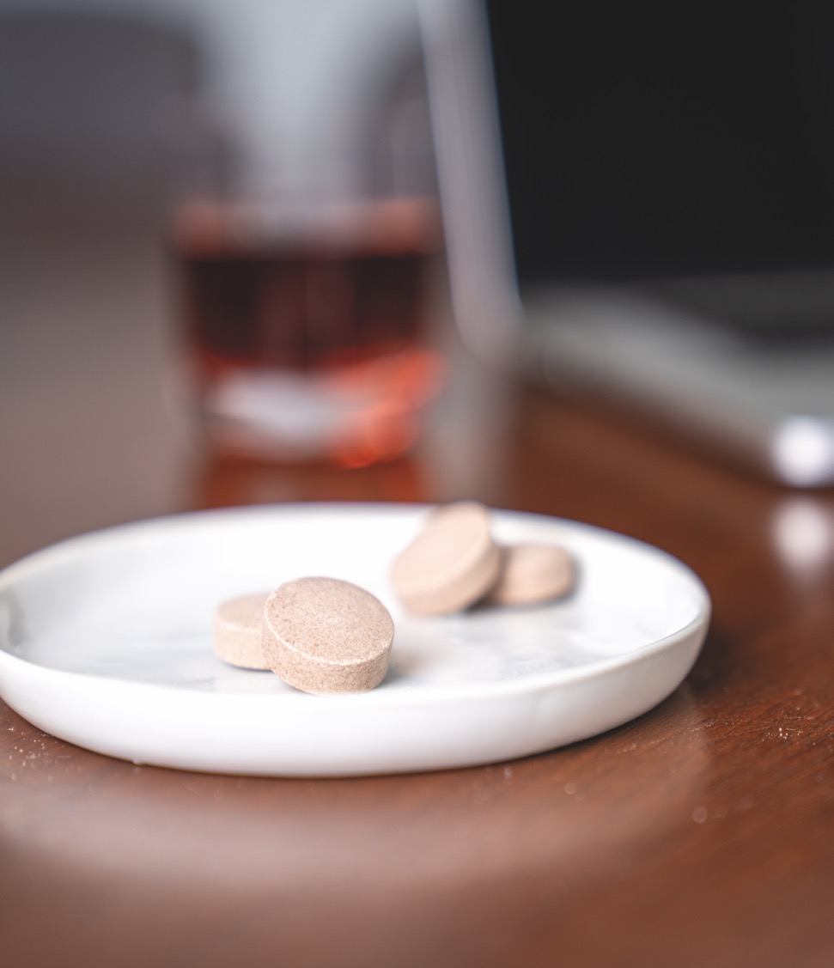
Isagenix Snacks™
Salvatori ai postului intermitent încă din 2002. Tablete gustoase cu proteine pentru a-ți hrăni corpul și crom pentru a-ți susține metabolismul și nivelurile glucozei din sânge*. Pentru că postul intermitent nu ar trebui să fie despre lipsă.
Energie controlată de calorii. Profită de beneficiile postului alimentar și obține un plus de energie în doar 15 calorii.
Susținerea metabolismului. Cromul din aceste tablete mici ajută la susținerea metabolismului și a nivelurilor normale ale glucozei din sânge* în timp ce ții post.
Postul nu e pentru tine? Aceste gustări nu fac parte dintr-un club exclusivist de curățare zilnică - doar consumă-le atunci când îți este foame. Este atât de simplu.
Care este aroma ta? Satisface-ți pofta de dulce cu ciocolată pe bază de zer sau fructe de pădure sălbatice pe bază de plante

Slide 15
Suplimentați-vă dieta

Slide 16
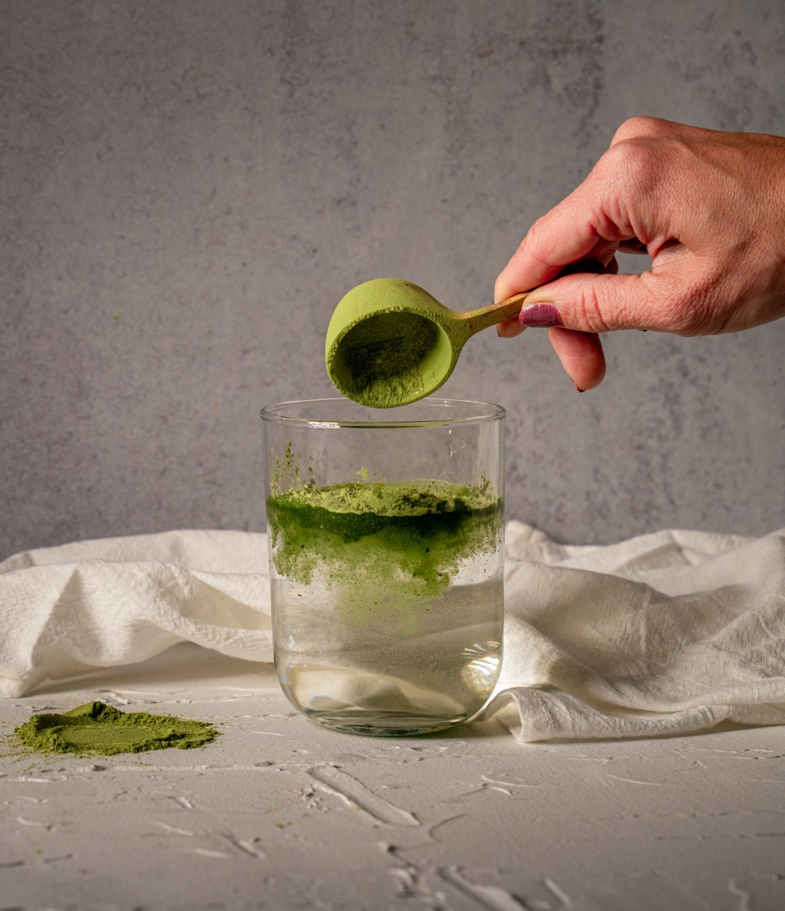
Greens™
Greens de la Isagenix are un gust uimitor. Să repetăm pentru cei din spate: Are un gust fructat și uimitor!
Ușor, convenabil, gustos. Nu lăsa viața să stea în calea bunătății legumelor proaspete. Adaugă apă pentru un plus de moringa, spanac, kale, spirulină, broccoli și chlorella
Procesare minimă pentru o nutriție maximă. Greens sunt procesate la rece pentru o retenție nutritivă maximă.
Totul natural. Produs din legume întregi, fără zahăr adăugat și doar 30 de calorii pe porție.
Sursă de fier. Fierul este important pentru producerea globulelor roșii care transportă oxigenul în organism, iar în fiecare porție de Greens obții 3 mg din substanțele bune.

Slide 17
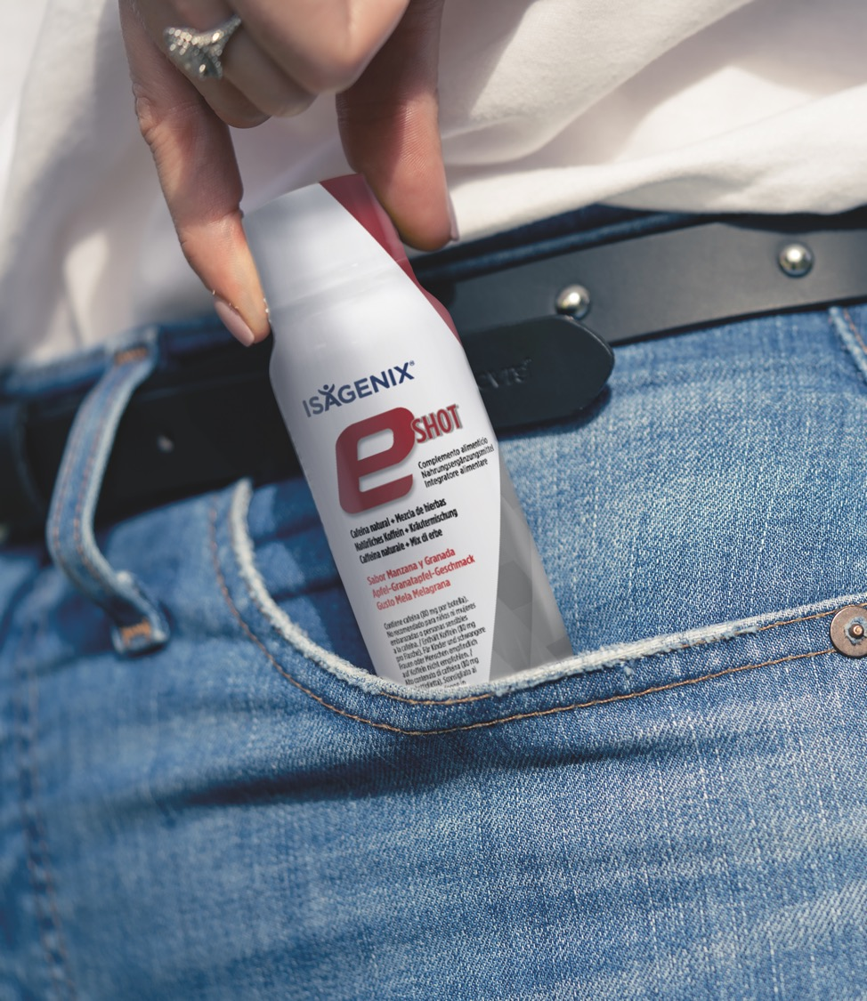
e-Shot™
Dozele cu energie ieftine sunt peste tot. O doză de energie pe bază de plante, cu cafeină obținută în mod natural, plante epice și fără ingrediente artificiale? Hai sa zicem ca s-a terminat căutarea ta îndelungată pentru energie de înaltă calitate. Aceasta este energie superioară. Cafeina curată a Mamei Natură, combinată cu un amestec puternic de plante. Alimentează-te cu bunătăți.
Energie superioară. 80 mg de cafeină pe bază de plante din ceai verde și Yerba Mate.
Fă mai mult. Alimentați-vă antrenamentul și activitățile zilnice.
Bunătatea botanică. Un amestec unic de ginseng siberian, fructe de păducel și schisandra.
Curățare perfectă. Fără coloranți, arome sau îndulcitori artificiali.

Slide 18
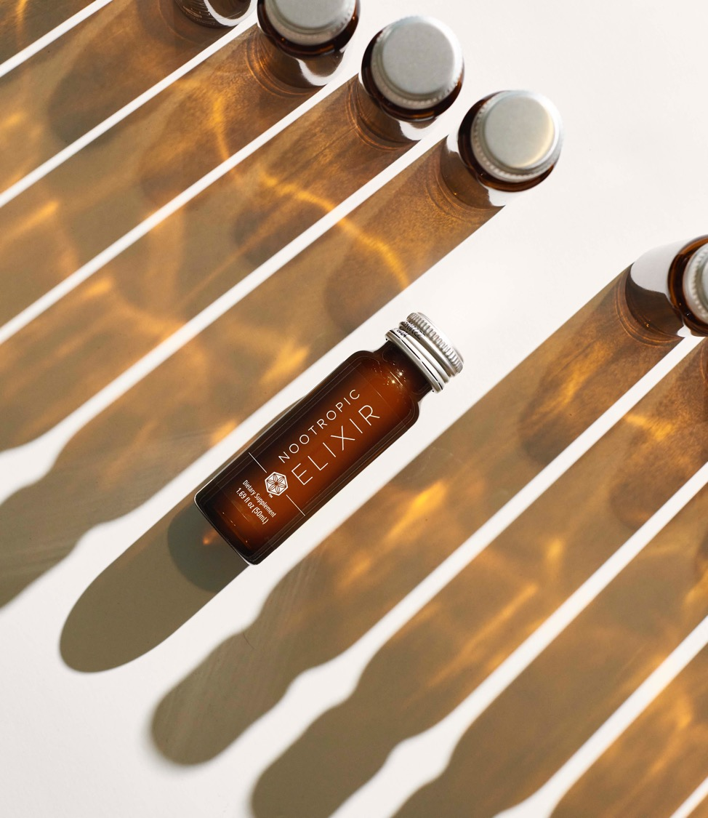
Elixir Nootropic
Ai vreodată acele zile în care pur și simplu nu te poți concentra? Elixirul nootropic este conceput pentru a susține memoria, concentrarea și vigilența*, pentru a ajuta creierul să își atingă potențialul maxim. Alimentează-ți concentrarea și concentrează-te asupra celor mai importante momente ale vieții.
Capacitate sporită de a bloca distragerile și de a-ți spori productivitatea și creativitatea*, permițându-ți să-ți atingi obiectivele.
Ajută la îmbunătățirea funcțiilor cognitive, cum ar fi gândirea, memoria, vigilența și concentrarea la cerere.
Combinații complet naturale de nutrienți vegetali și derivați din plante, concepute special pentru a susține performanța cognitivă.
Un elixir realizat cu măiestrie, elegant, gata de băut, plin de arome picante de merișoare și struguri suculenți, într-o sticlă reciclabilă

Slide 19
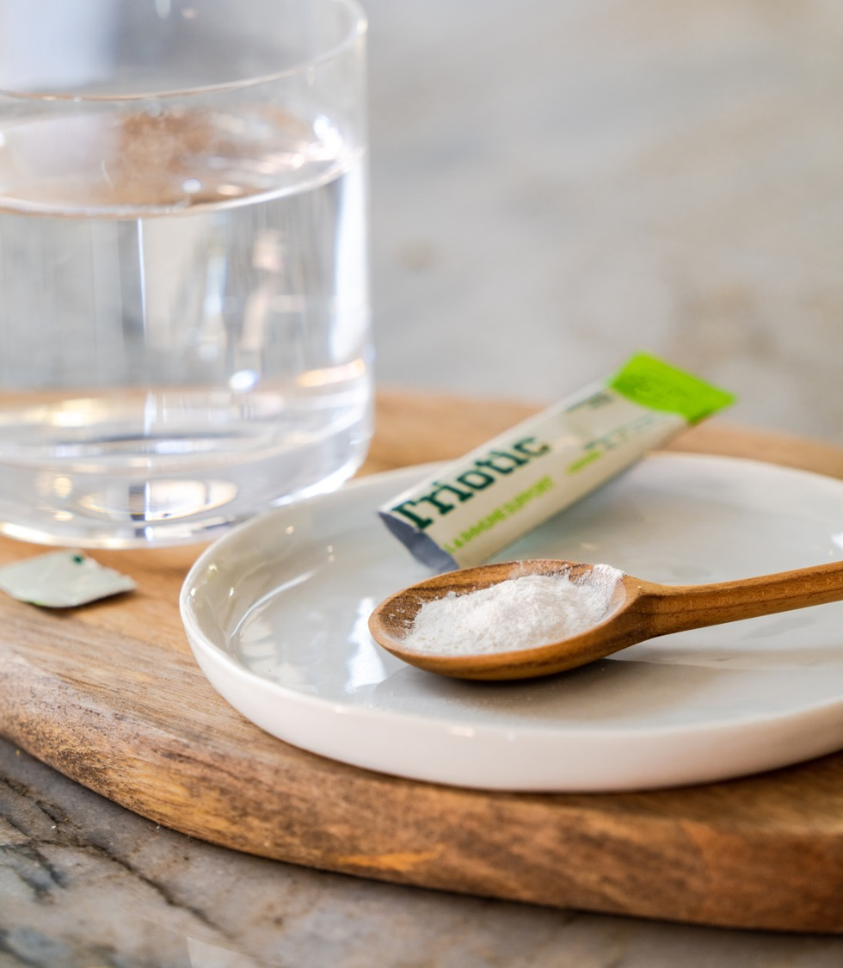
Triotic
Core Moringa Triotic conține un amestec de trei tulpini de bacterie cunoscute sub denumirea de probiotice – denumite adesea bacterii prietenoase. Aceste bacterii prietenoase sunt microorganisme vii care au un rol unic în susținerea unui sistem digestiv sănătos
Conține trei tulpini probiotice studiate clinic
Ușor de consumat, cu tehnologie orală de disolvare rapidă
Utilizează zilnic

Slide 20
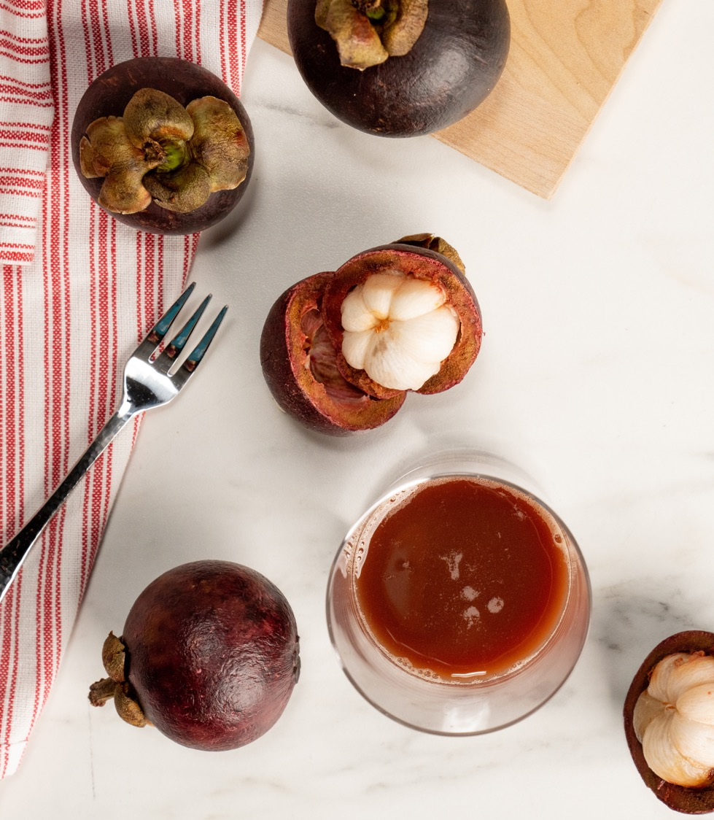
Xango® Reserve
Xango® Reserve dulce și picantă este o băutură din fructe complet naturală care susține sănătatea și bunăstarea generală a corpului tău, folosind superfructul mangustan, bogat în nutrienți.
Densă din punct de vedere nutrițional. Bogată în nutrienți pe bază de plante și fitonutrienți pentru a susține sănătatea și starea generală de bine.
Nimic irosit. Creată folosind un piure din întregul fruct mangustan care include coaja, pulpa și semințele.
Susține sănătatea și bunăstarea generală. Savurează sucul de super-fructe zilnic pentru cele mai bune rezultate.
Totul natural. Fără arome sau coloranți artificiali
Dulce în mod natural. Toată dulceața provine din fructe naturale, fără zahăr adăugat.

Slide 21
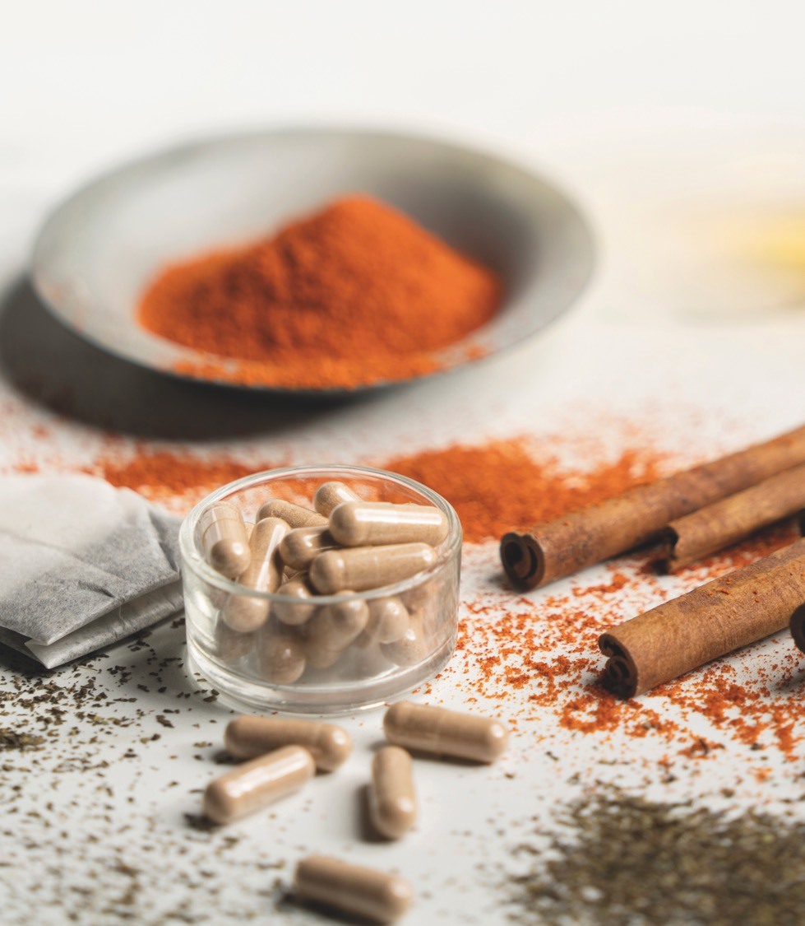
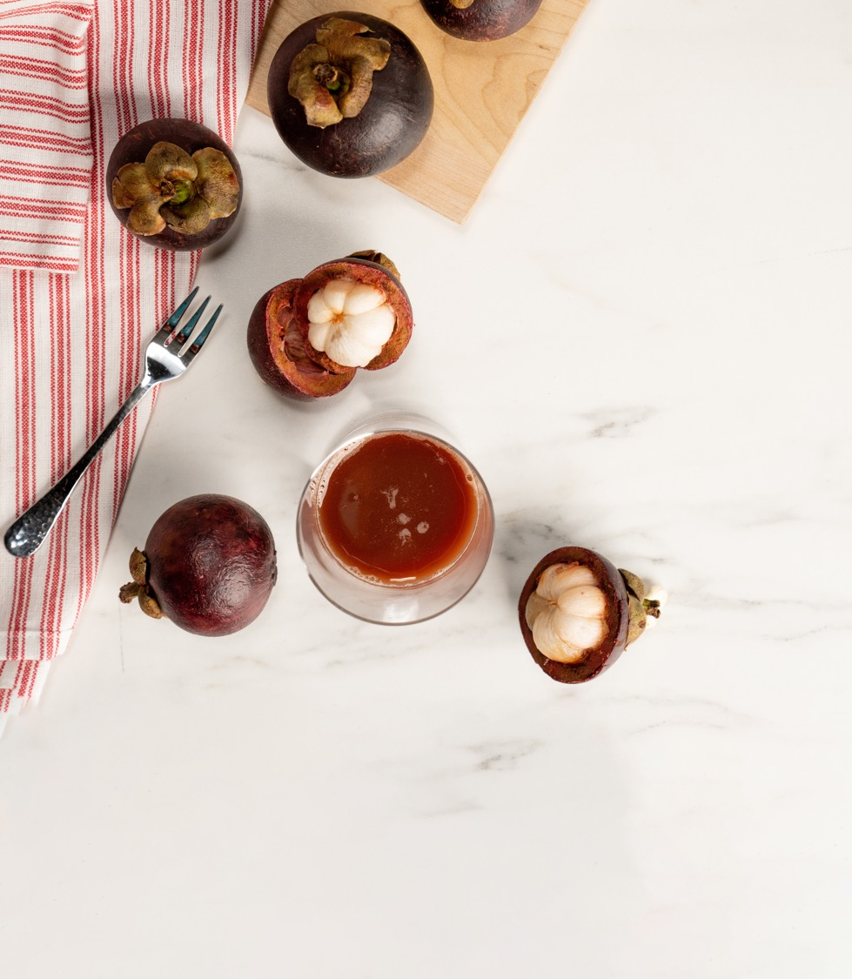
Thermo GX™
Metabolismul tău este dependent de muncă. Iată, am spus-o. Poate că este timpul să îi dăm o mână de ajutor cu ingrediente naturale despre care se știe că susțin metabolismul, cu ingrediente pe care chiar și Mama Natură le-ar aproba.
Susține-ți metabolismul. Niacina și cromul sunt cunoscute pentru susținerea metabolismului*, care descompune alimentele pentru energie și substanțe nutritive - o sarcină foarte importantă!
Amestec natural. Mama Natură știe cel mai bine, așa că am amestecat extract de ceai verde, semințe de cacao, oțet de mere și piper cayenne, care au fost folosite în mod tradițional pentru a susține metabolismul.
Fără răutăți. Ingrediente complet naturale, fără absolut nici un stimulant.

Slide 22
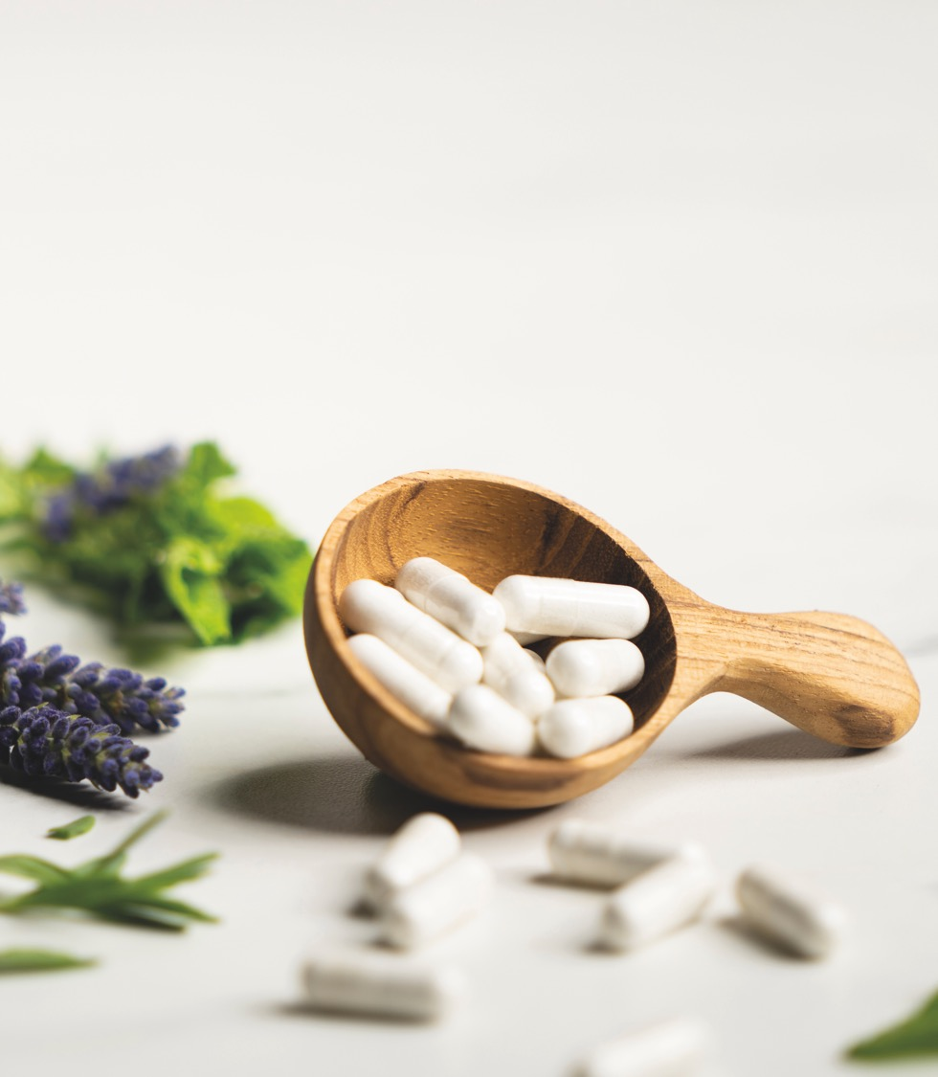
IsaMove™
Păstrează-ți calmul și menține regularitatea. IsaMove este un sprijin digestiv delicat. Pentru că e foarte greu să fii un om fericit, fără un sistem digestiv fericit.
Susținere în timpul somnului. Utilizează IsaMove înainte de culcare pentru a-ți susține cu grijă sistemul digestiv în timpul nopții.
Ingrediente cunoscute de mult timp. O combinație de magneziu cu mentă, tărâțe de psyllium și isop, care au fost folosite timp de secole pentru a susține o digestie sănătoasă.
Totul natural. Ceea ce înseamnă că nu există laxative, deoarece sistemul tău digestiv merită mai mult decât atât.
Curat. Fără lactate, gluten și soia. Complet vegetarian

Slide 23
Frumusețe naturală

Slide 24
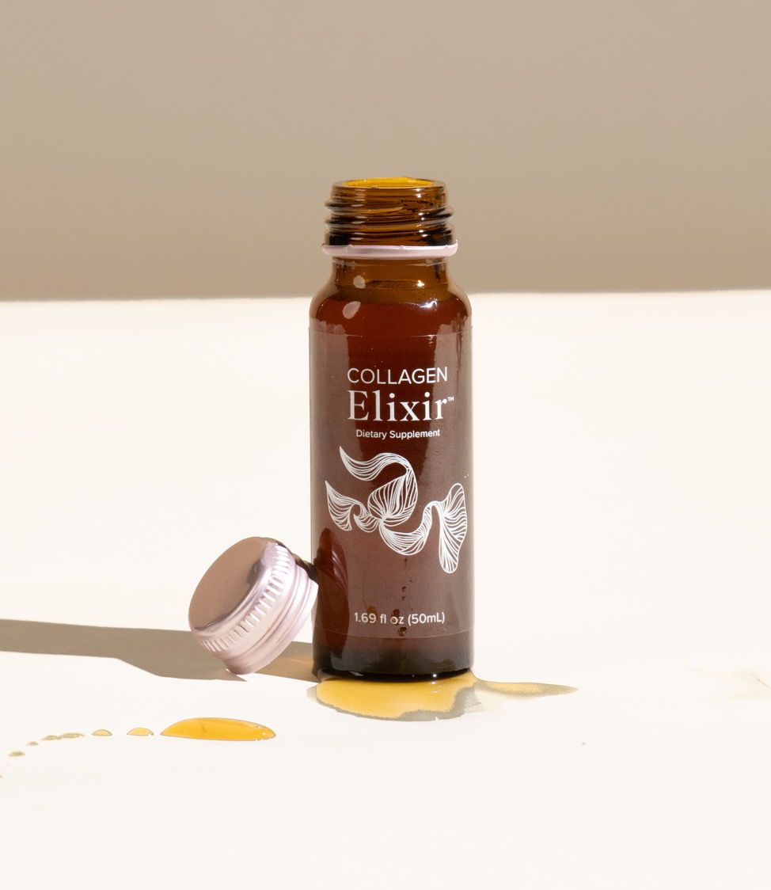
Elixir Colagen ™
Infuzat cu un amestec inovator de colagen marin cu peptide și produse vegetale puternice, Collagen Elixir™ oferă pielii tale frumusețe și hrănire din interior spre exterior. Ești gata să-ți descoperi strălucirea?
5 g de colagen marin cu peptide. Susține-ți producția naturală de colagen a organismului pentru o piele sănătoasă și hidratată*.
Promovează sănătatea părului, a pielii și a unghiilor**. Un impuls de vitamina C, zinc și biotină în fiecare sticlă frumoasă.
Amestec botanic antic. Răsfață-te cu aloe vera hidratantă, mușețel calmant, goji hrănitor și fructe acerola.
Dulce în mod natural, Infuzat cu fructe de pădure sălbatice, o notă de plante dulci și zero zahăr adăugat.
Bun pentru tine, bun pentru planetă. Colagen obținut din surse responsabile și ambalaje 100% reciclabile, realizate într-o unitate neutră din punct de vedere al emisiilor de dioxid de carbon.
Totul natural. Fără coloranți, arome sau îndulcitori artificiali.

Slide 25
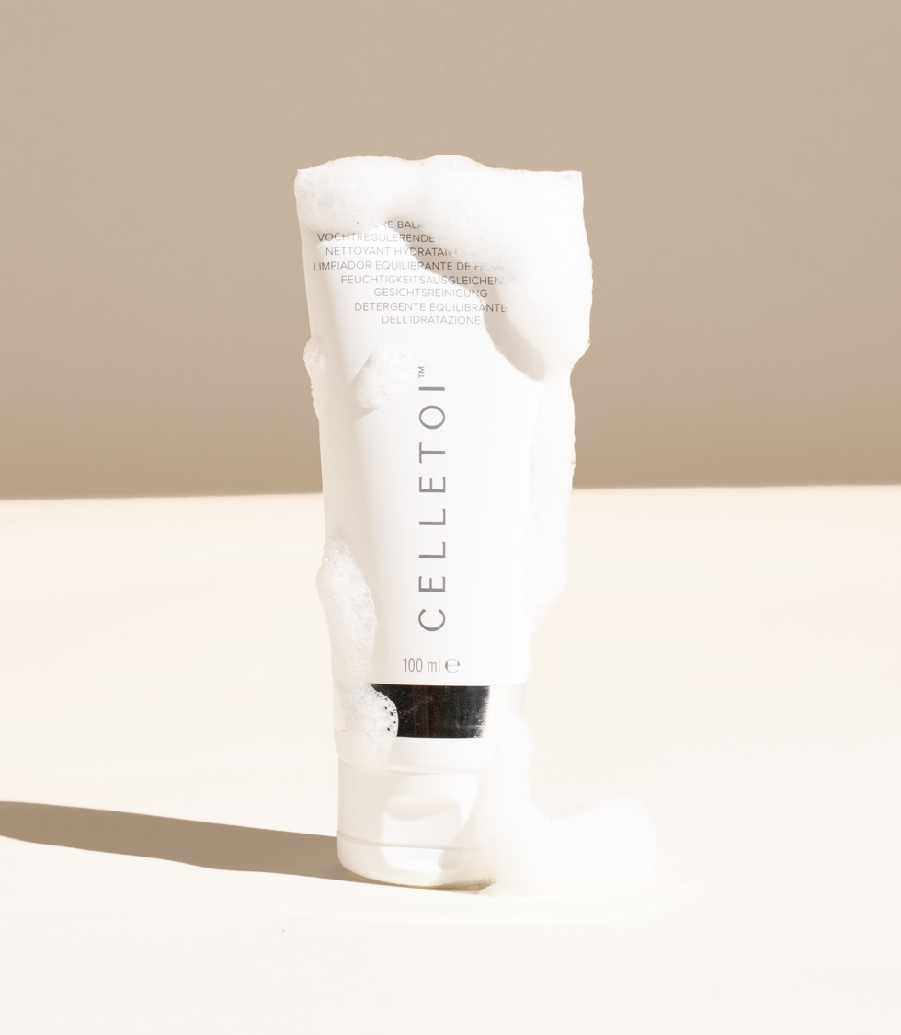
Celletoi™ Produs de curăţare pentru echilibrarea hidratării
Îndepărtează machiajul și impuritățile fără a-ți lipsi pielea de hidratarea esențială? Totul este posibil cu această spumă de curățare delicată zilnică.
Radiază. Combinația de plante bogate în antioxidanți cu ceramide ajută la curățarea și calmarea pielii pentru un ten luminos, radiant și revigorat.
Hrănește și curăță delicat. Îndepărtează machiajul, murdăria și impuritățile în fiecare dimineață și seară fără a elimina hidratarea naturală a pielii.
Frumusețea coreeană întâlnește plantele străvechi. Celletoi Botanical Blend™ ajută la hrănirea și protejarea pielii cu antioxidanți puternici pentru frumusețe, precum ginseng, ceai verde și turmeric.
Păstrează hidratarea esențială a pielii. Ceramidele noastre Ceraposome™ ajută la formarea unui strat protector pentru a menține echilibrul de hidratare a pielii.
Vegană și fără cruzime. Absolut nicio testare pe animale și 100% pe bază de plante.

Slide 26
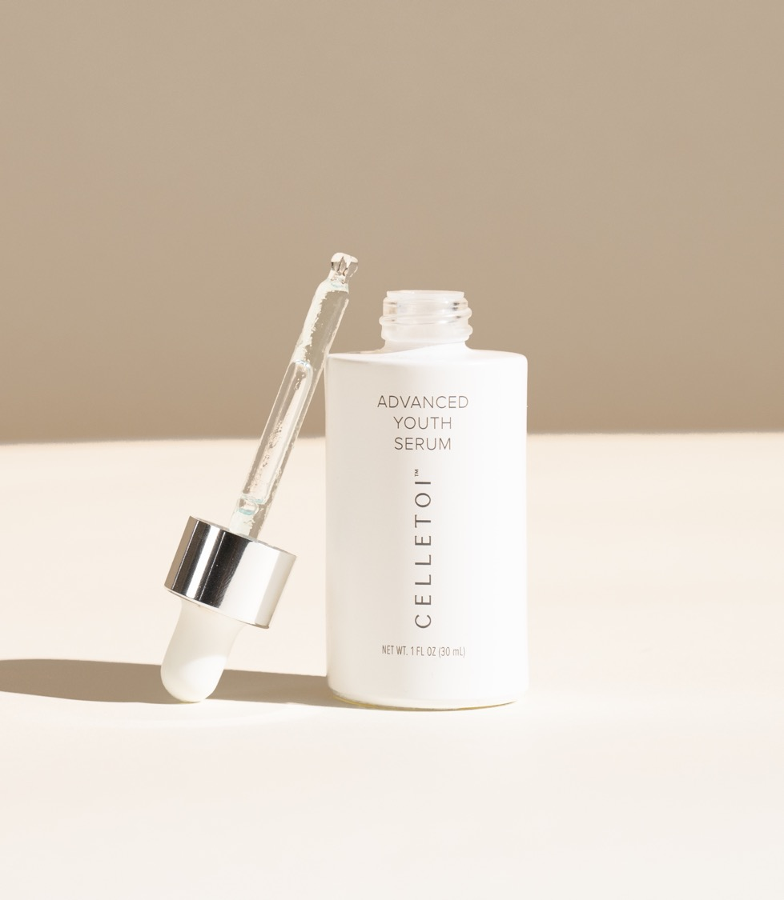
Celletoi™ Advanced Youth Serum
Ar trebui să numim acest produs aur lichid. Acest ser ușor și luxos promovează fără efort procesul de reînnoire a pielii tale pentru a reduce semnele îmbătrânirii și a dezvălui un aspect tineresc strălucitor. Prezentăm Complexul BioFirm™ Celletoi - știința din spatele aurului tău lichid. O colecție armonioasă de molecule de regenerare celulară care pătrund adânc în suprafața pielii pentru a susține procesul natural de reînnoire a pielii. Acest lucru ajută drastic la reducerea semnelor îmbătrânirii.
Reduce aspectul liniilor fine și al ridurilor. Celletoi Peptide Blend™ îți inundă pielea cu proteine pentru a dezvălui un ten tonifiat și îmbunătățit și linii fine vizibil reduse.
Susține reînnoirea pielii. Celletoi BioFirm Complex™ pătrunde profund în suprafața pielii pentru a susține procesul natural de reînnoire a pielii pentru o fermitate irezistibilă, elasticitate îmbunătățită a pielii și tonifiere îmbunătățită a pielii.
Frumusețea coreeană întâlnește plantele străvechi. Celletoi Botanical Blend™ ajută la hrănirea și protejarea pielii cu antioxidanți puternici pentru frumusețe, precum ginseng, ceai verde și turmeric.
De dimineața până seara. Folosește produsul preferat pentru frumusețe, dimineața și seara după curățare pentru a dezvălui o piele radiantă.
Vegană și fără cruzime. Absolut nicio testare pe animale și 100% pe bază de plante.

Slide 27
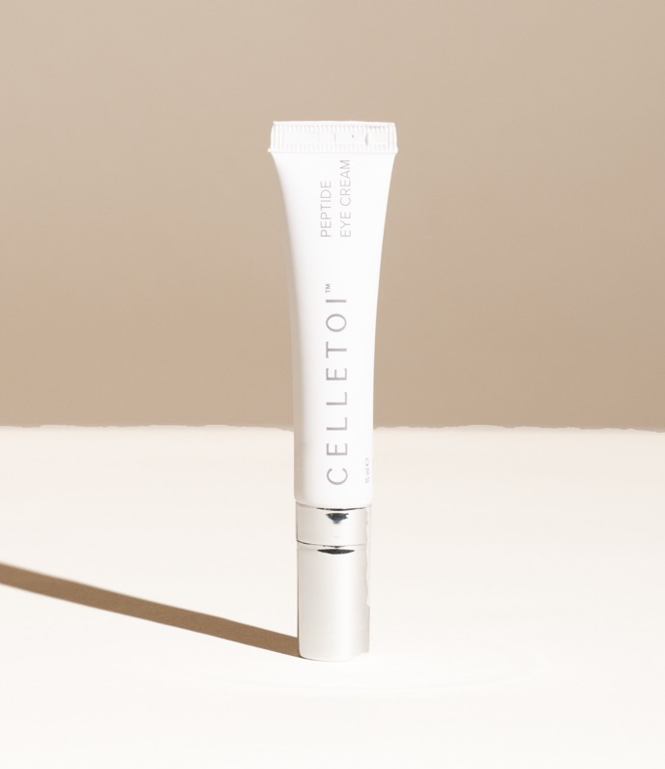
Cremă de ochi cu peptide Celletoi™ x
Ochii sunt cheia sufletului, așa se spun. Protejează-ți bunul cel mai valoros cu această cremă bogată pentru regenerare, care ajută la reducerea semnelor de îmbătrânire a pielii pentru o piele fermă și tonifiată și pentru ochi instantaneu mai strălucitori.
Susține reînnoirea pielii. Celletoi BioFirm Complex™ pătrunde profund în suprafața pielii pentru a susține procesul natural de reînnoire a pielii pentru o fermitate irezistibilă, elasticitate îmbunătățită a pielii și tonifiere îmbunătățită a pielii.
Reduce aspectul liniilor fine și al ridurilor. Celletoi Peptide Blend™ inundă pielea din jurul ochilor cu proteine pentru a dezvălui un ten tonifiat și îmbunătățit.
Stație de hidratare. Hrănește pielea delicată din jurul ochilor cu scualen pentru a reține hidratarea și obține un rezultat ferm și catifelat.
Spune adio cearcănelor și umflăturilor. Aplică serul răcoritor sub ochi dimineața și seara pentru a-ți trezi pielea.
Vegană și fără cruzime. Absolut nicio testare pe animale și 100% pe bază de plante.

Slide 28
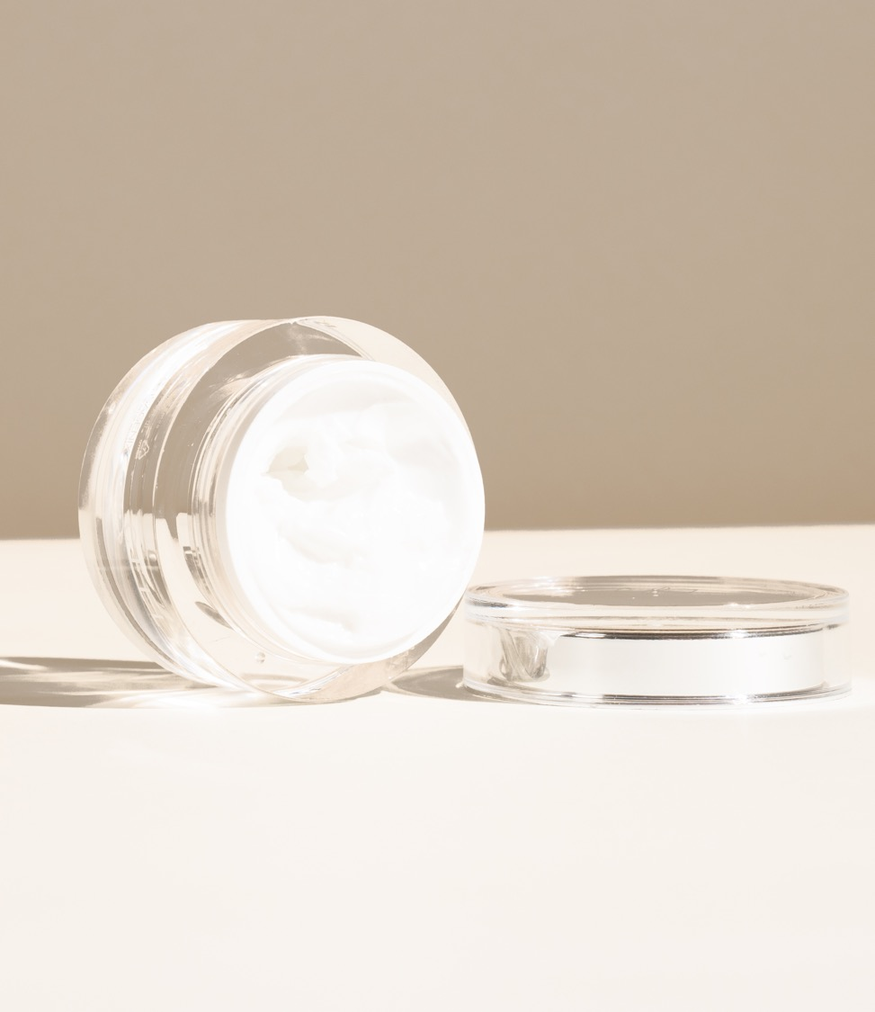
Celletoi™ Firming Cashmere Cream
Această cremă luxuriantă, foarte bogată, alunecă precum cașmirul și pătrunde adânc în piele pentru o hidratare care durează, dezvăluind o piele mai sănătoasă, mai fermă și radiantă. Această cremă ultra bogată infuzează pielea cu hidratare pe tot parcursul întregii zile, pentru un ten vibrant și regenerat
Păstrează hidratarea esențială a pielii. Acidul nostru hialuronic și ceramidele Ceraposome™ ajută la formarea unui strat protector pentru a menține echilibrul de hidratare a pielii.
Vindecă uscăciunea. Această cremă groasă și luxuriantă hidratează în profunzime pentru a rezista întreaga zi, lăsând pielea vizibil mai fermă și regenerată.
Frumusețea coreeană întâlnește plantele străvechi. Celletoi Botanical Blend™ ajută la hrănirea și protejarea pielii împotriva toxinelor dăunătoare și poluanților zilnici.
Lasă-ți pielea să respire. Hidratare a pielii fără senzația de ten gras este greu de găsit, dar această cremă este la fel de ușoară și luxoasă precum cașmirul, lăsând pielea cu un aspect mai sănătos și mai catifelat.
Vegană și fără cruzime. Absolut nicio testare pe animale și 100% pe bază de plante.

Slide 29
Energie și performanță

Slide 30
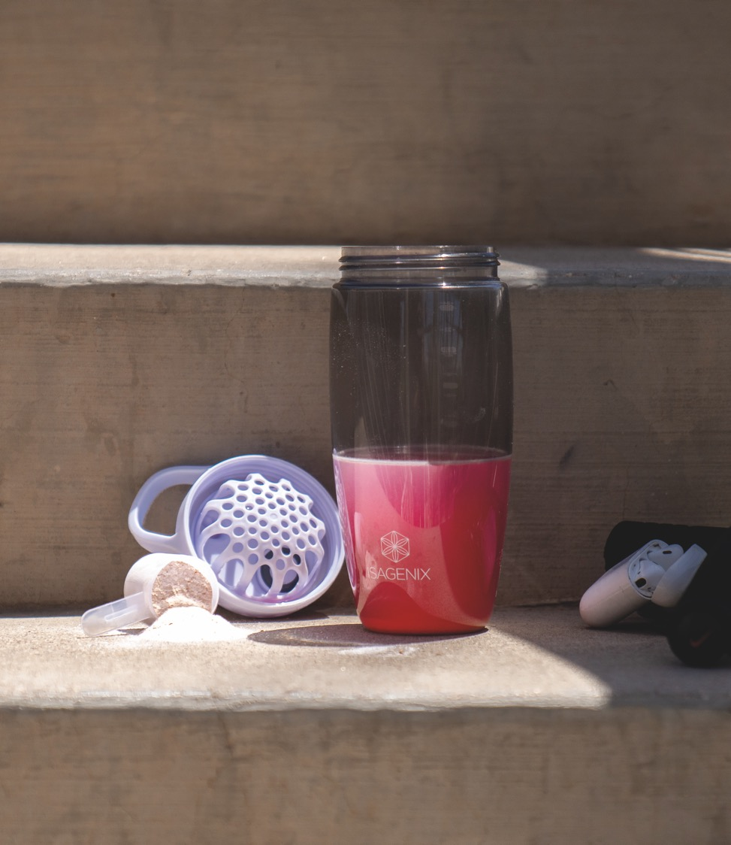
AMPED™ Nitro
Ingrediente naturale, energie incredibilă. Toate antrenamentele prealabile îți oferă energie, dar ce zici de un antrenament prealabil care este făcut din ingrediente dorite, complet naturale, fără cantități excesive de cafeină, pentru a ajuta la creșterea puterii, rezistenței și vitezei? Asta este ceva special.
Antrenează-te mai bine. Amestec unic de ingrediente calculate pentru a ajuta la creșterea puterii, rezistenței și vitezei.
Fii în alertă. 80 mg de cafeină din surse naturale pentru a te energiza pentru un antrenament criminal.
Mergi mai departe. Ajută la reducerea oboselii și furnizează mai mulți nutrienți mușchilor, astfel încât să poți continua până la ultima repetiție.
Totul natural. Fără coloranți, arome sau îndulcitori artificiali
Certificat Informed-Sport. Sportivii competitivi se pot simți încrezători că AMPED™ Nitro a fost testat pentru calitate și substanțe interzise de Agenția Mondială AntiDoping.

Slide 31
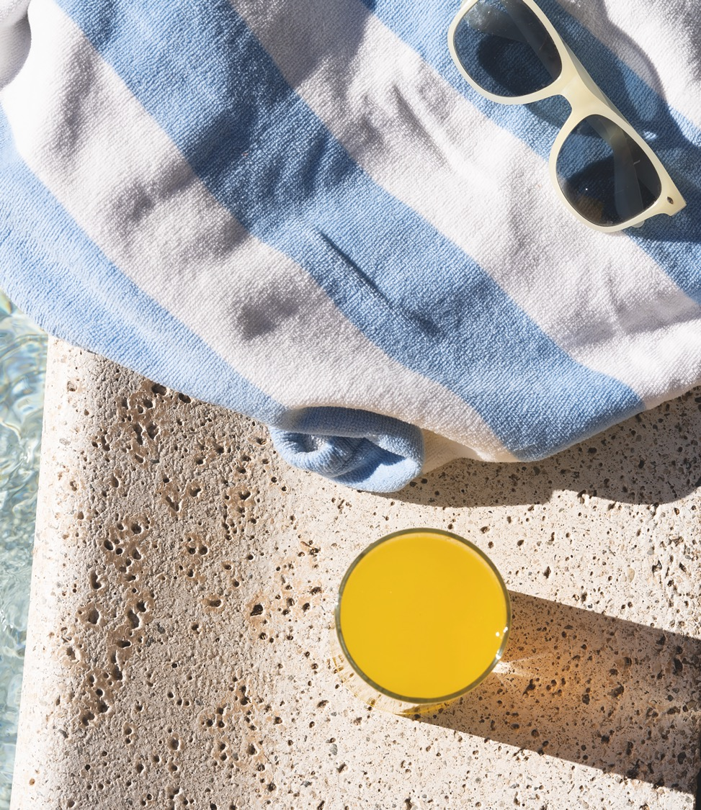
AMPED™ Hydrate
Indiferent dacă este vorba de un maraton sau doar de comisioane sâmbăta, o hidratare bună este pentru toată lumea - nu doar pentru sportivi. Ceea ce înseamnă că electroliții, vitaminele și mineralele din fiecare înghițitură de AMPED™ Hydrate sunt speciale create pentru tine. Rândul tău de a fi un erou în hidratare.
Reînnoiește și alimentează. Recuperează substanțele nutritive și lichidele pierdute în timpul activității zilnice
Potolește-ți mai mult decât setea. Satisface-ți pofta corpului de vitamine și minerale esențiale.
Continuă să te miști. Combustibil cu electroliți, carbohidrați și vitamine în timpul antrenamentului, pentru performanțe maxime.
Eroul hidratării. Fără arome, coloranți sau îndulcitori artificiali și doar 35 de calorii în fiecare porție.

Slide 32
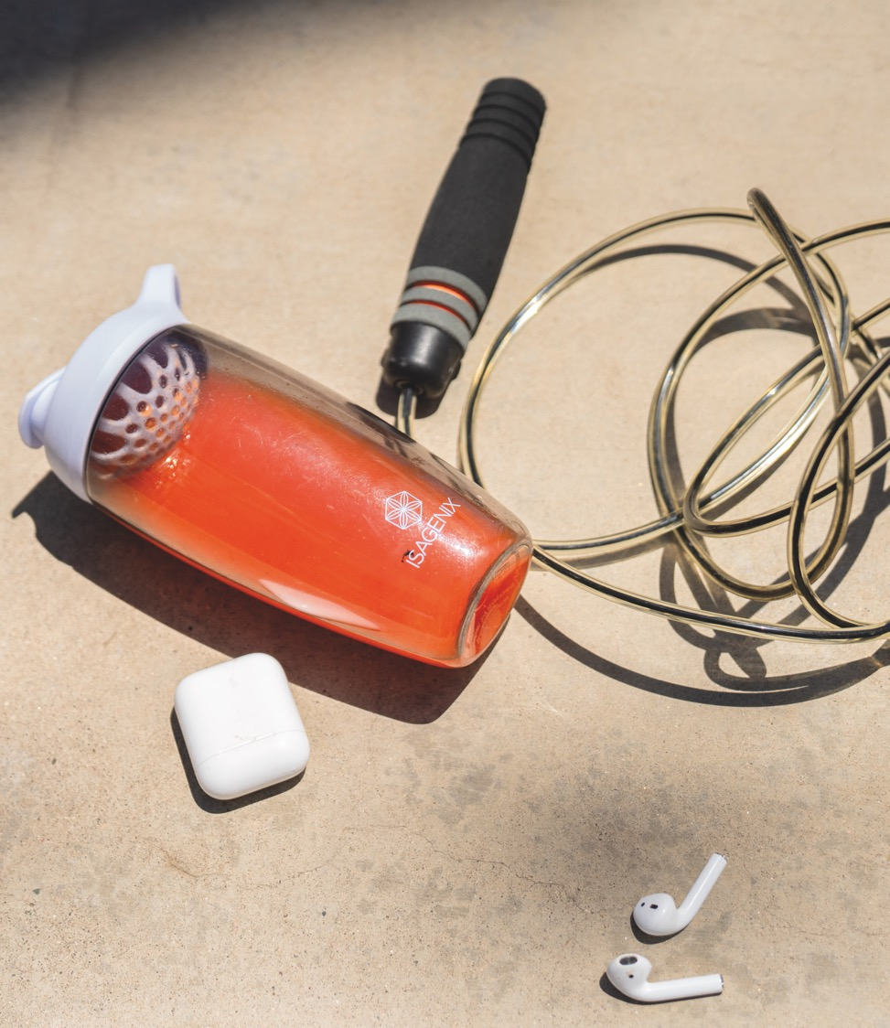
AMPED™ Post-Workout
Dureri musculare care te împiedică să faci următorul antrenament? Nu mai omite niciodată o sesiune cu AMPED Post-Workout, conceput pentru a stimula recuperarea musculară și pentru a ușura durerea asociată exercițiilor fizice. Ne vedem la locul pentru genuflexiuni.
Recuperează-te. Creat pentru a stimula recuperarea musculară, a promova articulațiile sănătoase și a ușura durerile asociate exercițiilor fizice*.
Ingrediente inteligente. Un amestec calculat de vișine, curcumină, astaxantină și colagen, despre care s-a demonstrat că ajută la recuperarea musculară și la durerile postantrenament.
Pentru toată lumea. Suplimentele nu sunt doar pentru atleții de elită – ai dificultăți să urci pe scări după ziua picioarelor sau după drumeția de weekend? Noi ne ocupăm de acest lucru.
Reîmprospătarea după sală. Aroma de suc tropical care potolește setea.
Certificat Informed-Sport. Sportivii competitivi se pot simți încrezători că AMPED™ PostWorkout a fost testat pentru calitate și substanțe interzise de Agenția Mondială Antidoping.

Slide 33
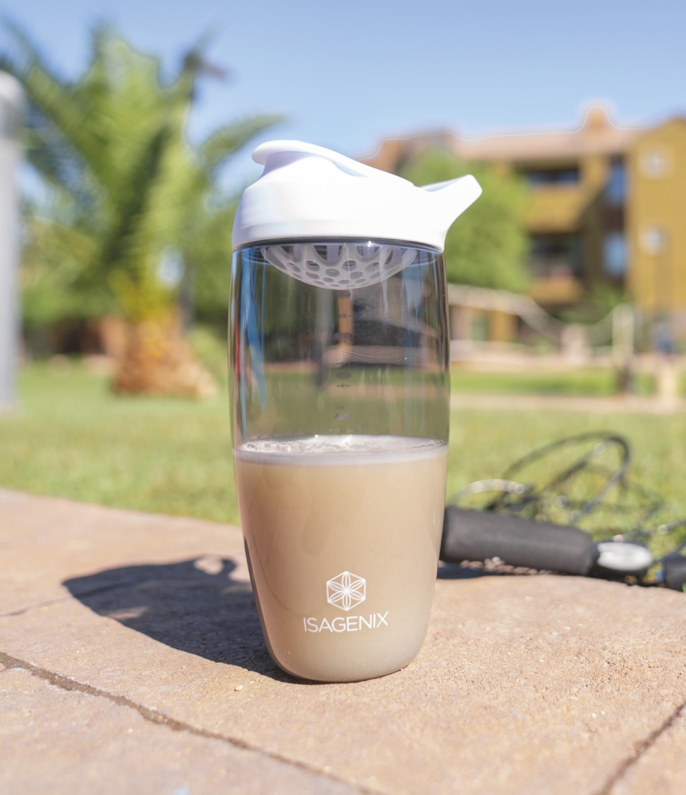
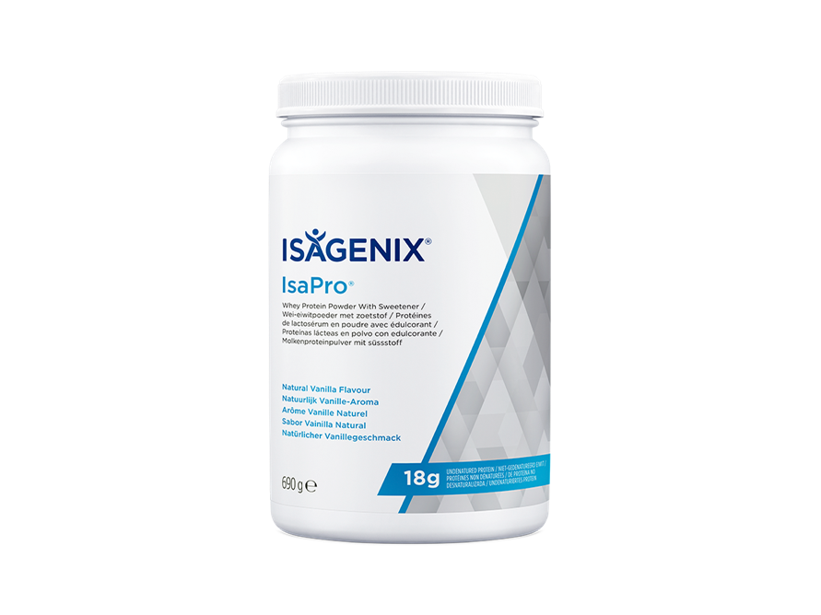
IsaPro®
Informație: proteina nu este doar pentru culturiști Obține 18 grame de bunătăți în fiecare porție pentru a susține refacerea și creșterea mușchilor*, pentru a crește aportul de proteine și pentru a avea o senzație de sațietate.
Lactate mai bune. 18 grame de proteină din zer, nedenaturată, de la vaci fericite, fără hormoni, crescute pe pășune
Aspect suplu. O băutură perfectă după antrenament pentru a susține refacerea și creșterea mușchilor*.
Simte-te mulțumit(ă). Bunătate pură, nutritivă, cu doar 100 de calorii care te ajută să ai o senzație de sațietate pentru mai mult timp.
Fii creativ(ă). Adăugă apă, introdu-o în shakeuri sau amestec-o în rețetele preferate.
Totul natural. Fără îndulcitori sau arome artificiale.

